Slide 1

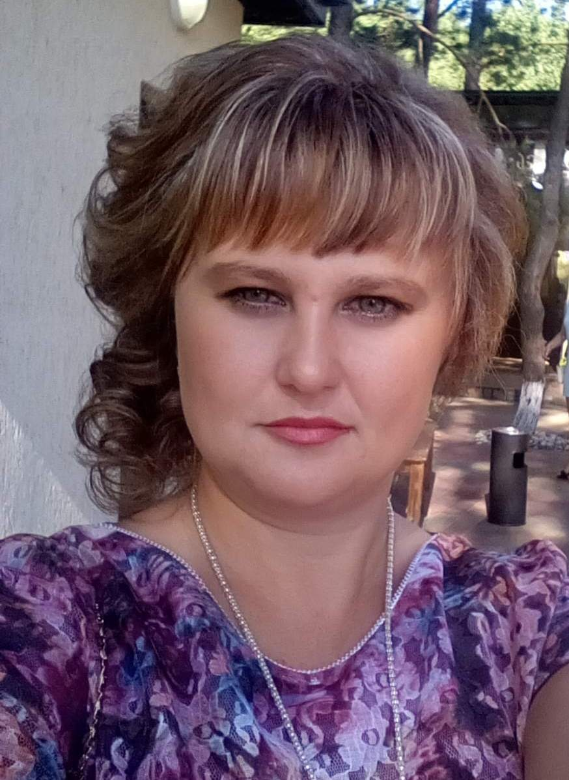
ПОРТФОЛИО
педагога дополнительного образования
АУЛОВОЙ ИННЫ ВАСИЛЬЕВНЫ
25.01.1985 г.р.

Slide 2
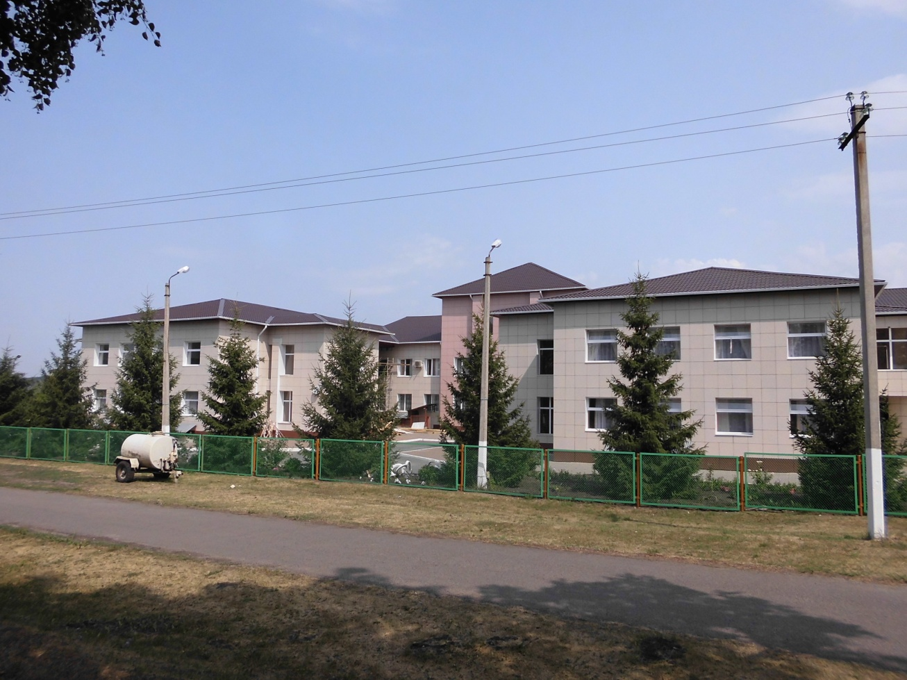
Где роса с горошину
Трели соловья.
Есть село хорошее
Там родилась я.
Есть сторонка русская
В нее я влюблена
Адрес: Большетроица
Шебекинский район.
В том селе есть теремок
Он не низок не высок.
Детский Дом его названье
Работать там моё призвание,
Мы детские сердца и души
Стараемся открыть
А главное должны любовь свою дарить.

Slide 3

Содержание:
Педагогическое КРЕДО
Девиз
Общие сведения
Самообразование и повышение квалификации педагогом
Личные достижения педагога
Педагогическая деятельность
Фотоотчёт
Приложение

Slide 4

Педагогическое КРЕДО
« Чтобы быть хорошим педагогом, нужно любить то, что преподаёшь, и любить тех, кому преподаёшь.»

Slide 5
Девиз
« Дети должны жить в мире красоты, игры, сказки, музыки,
рисунка, фантазии, творчества.»
В.А. Сухомлинский
Основной целью своей педагогической деятельности считаю создание единого пространства «детский дом - семья», в котором всем воспитанникам нашего дома будет уютно, интересно, безопасно, полезно, благополучно.

Slide 6

Общие сведения
Место работы:
Государственное бюджетное стационарное учреждение социального обслуживания системы социальной защиты населения «Большетроицкий детский дом – интернат для умственно отсталых детей»
Образование:
Среднее специальное, 2005 году окончила Белгородский педагогический колледж по специальности Преподавание в начальных классах, специализация Информатика в начальных классах.
Должность:
Педагог дополнительного образования.
Стаж:
общий педагогический – 13 лет
в данном учреждении –10 лет

Slide 7

Отличительная черта как педагога:
Честность, доброта, внимательность, готовность экспериментировать.
Хобби:
В свободное от работы время занимаюсь творчеством, кулинарией, цветами, прогулками на свежем воздухе.
Принципы работы:
Не быть навязчивой, у каждого есть свое мнение
Детям давать больше самостоятельности
- Никогда не обещать того, что не сможешь выполнить
- Помогать быть ребенку успешным в любой ситуации.
Успехи детей – мои успехи!

Slide 8
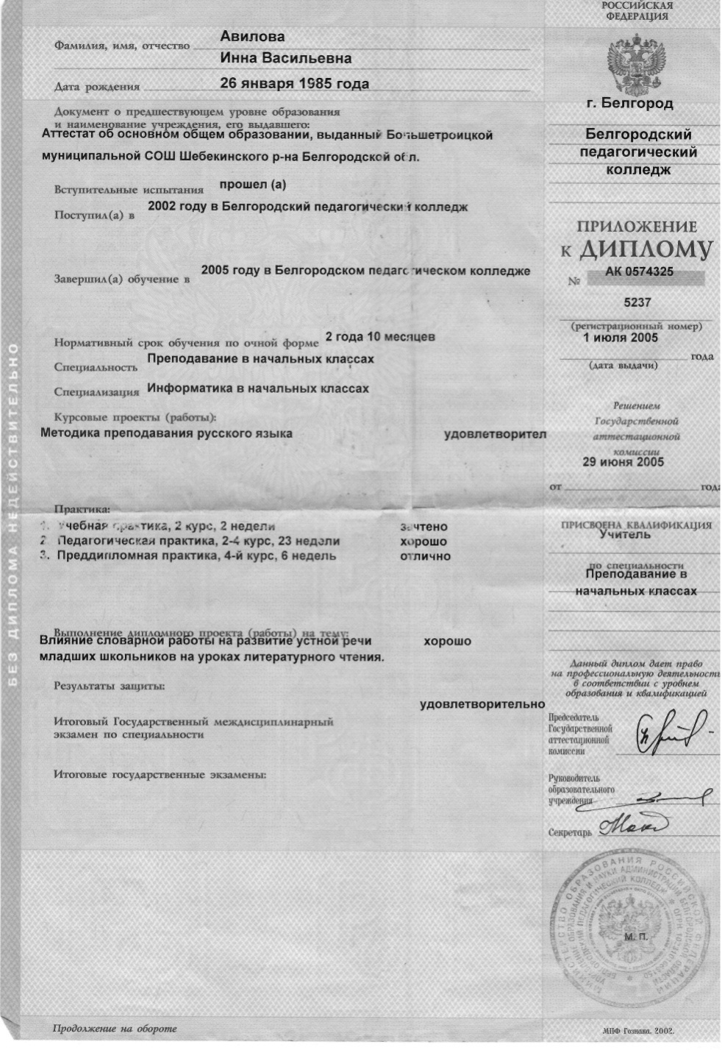

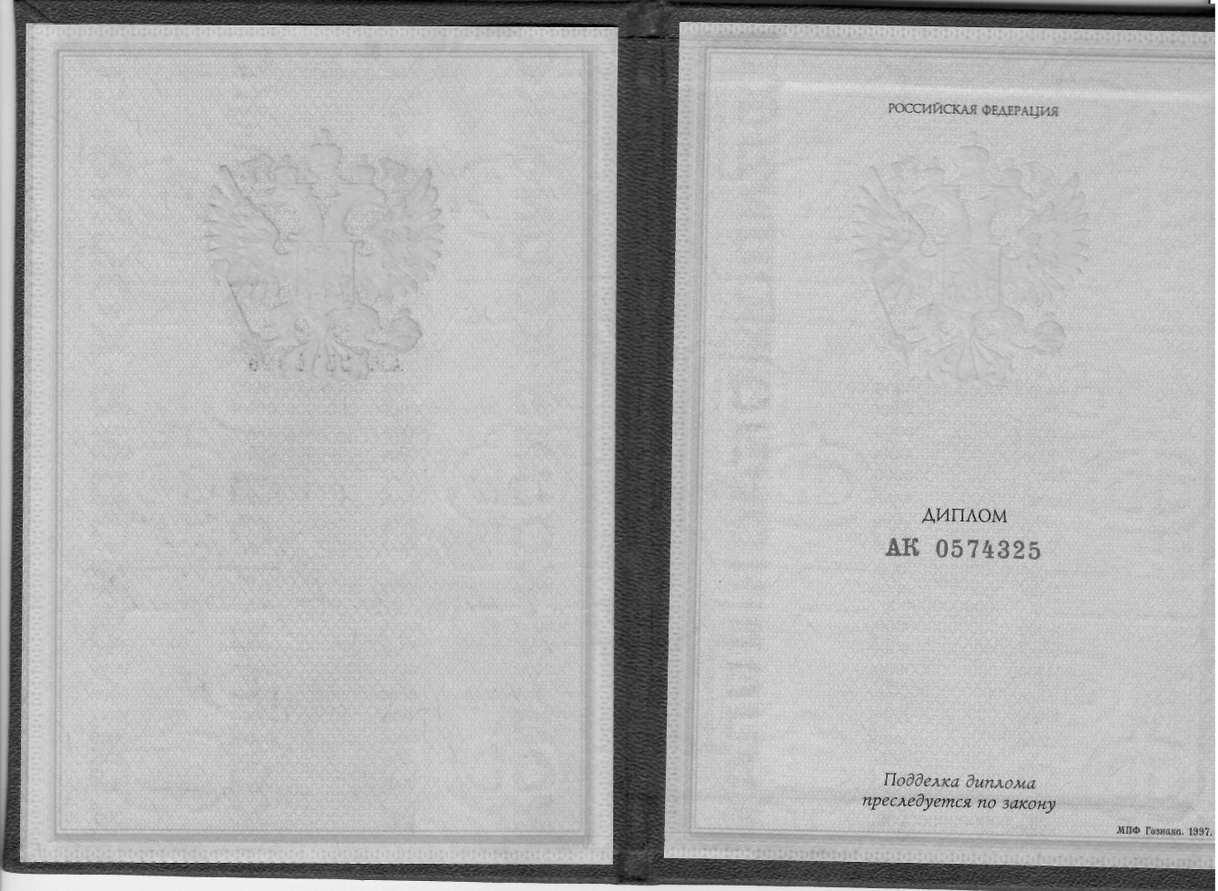
Копии документов об образовании

Slide 9
Самообразование и повышение квалификации педагогом
Дата повыше ния квалификации | Тема | Место повышения квалификации | Кол-во часов | Документ, регистрационный номер
11.11.2011г. | «Современные подходы к организации и планированию воспитательной, реабилитационной работы в условиях детских домов – интернатов и реабилитационных центров» | Аналитический научно – методический центр «Развитие и коррекция» | 240 | СВИДЕТЕЛЬСТВО В/ЗЦ-ДДИ/Р № 08/10
13.02.2015г. | Социальное тьюторство как ресурс для поиска новых возможностей в реабилитации детей с органиченными возможностями» | ОГБУ « Реабилитационный центр для детей и подростков с ограниченными возможностями» | 2 | СЕРТИФИКАТ участия
с 09.11.2016 г. по 22.02.2017г. | «Современные технологии организации и планирования воспитательного процесса как условие развития детского дома (с учетом требований ФГОС)» | Аналитический научно – методический центр «Развитие и коррекция» | 240 | УДОСТОВЕРЕНИЕ №10.6-В/СП/ДД-2395/2

Slide 10
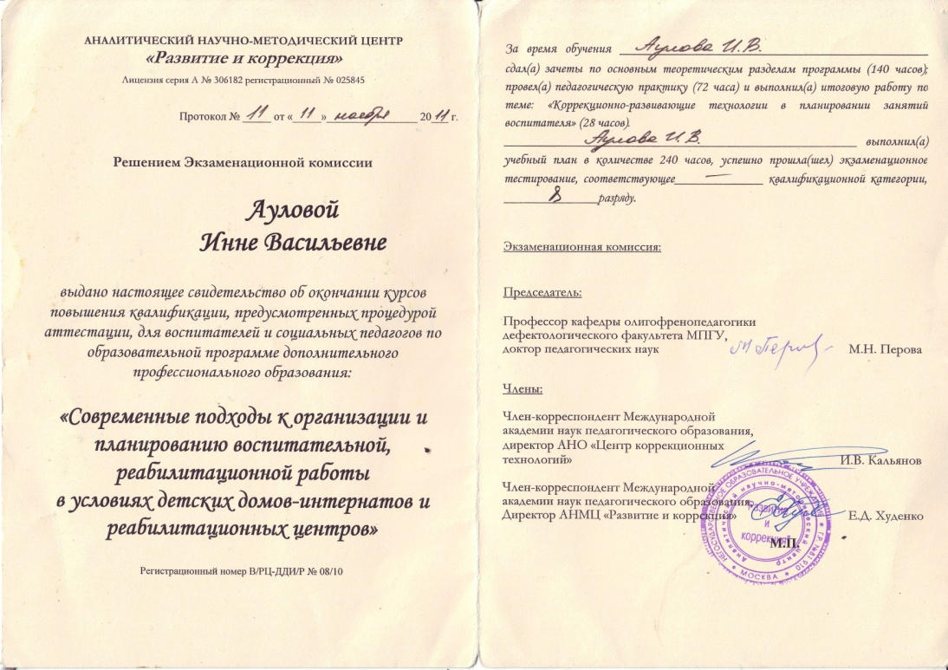

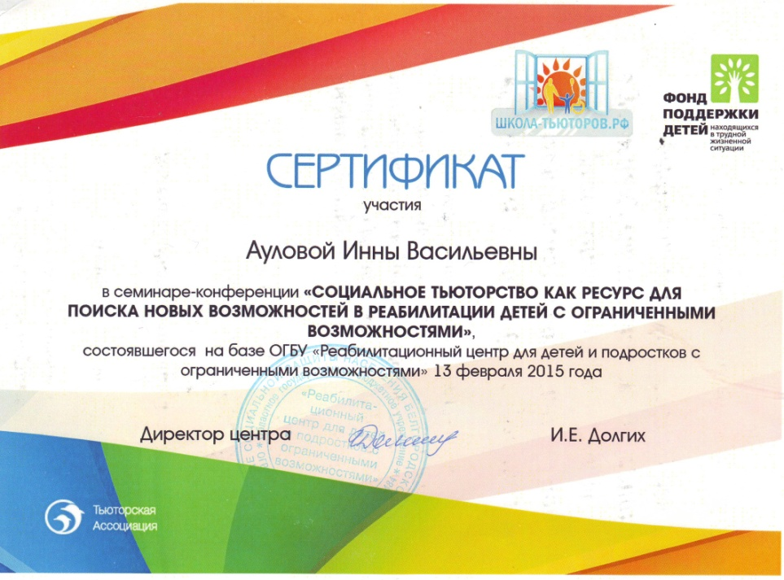
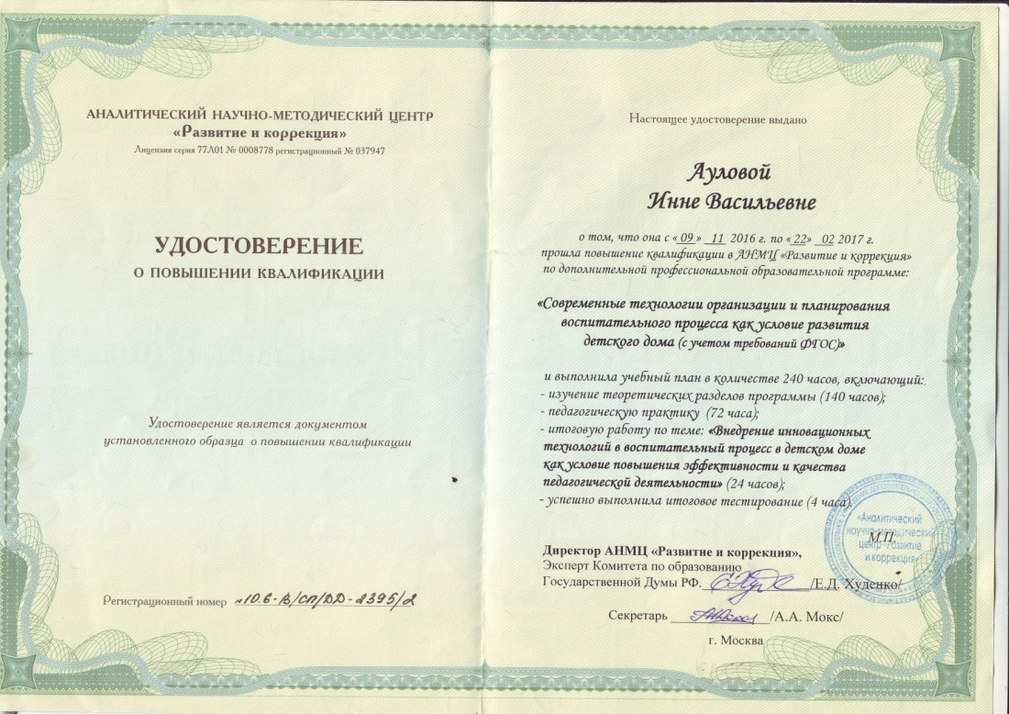
Копии документов о самообразовании и повышении квалификации педагогом
Я проф. уровень свой повышаю,
Сертификаты потом получаю,
Чтоб у воспитанников моих,
Таких любимых и родных,
Был современный педагог.

Slide 11



Личные достижения педагога

Slide 12
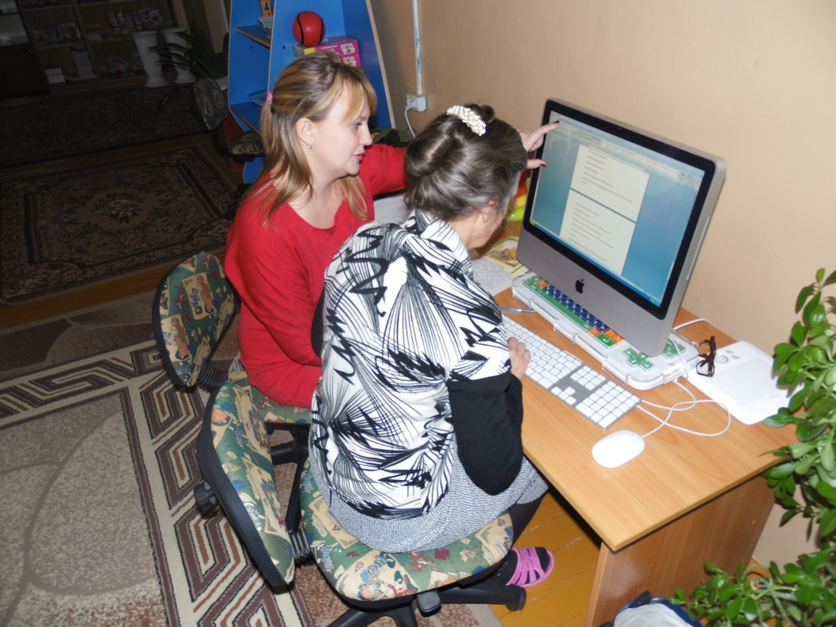
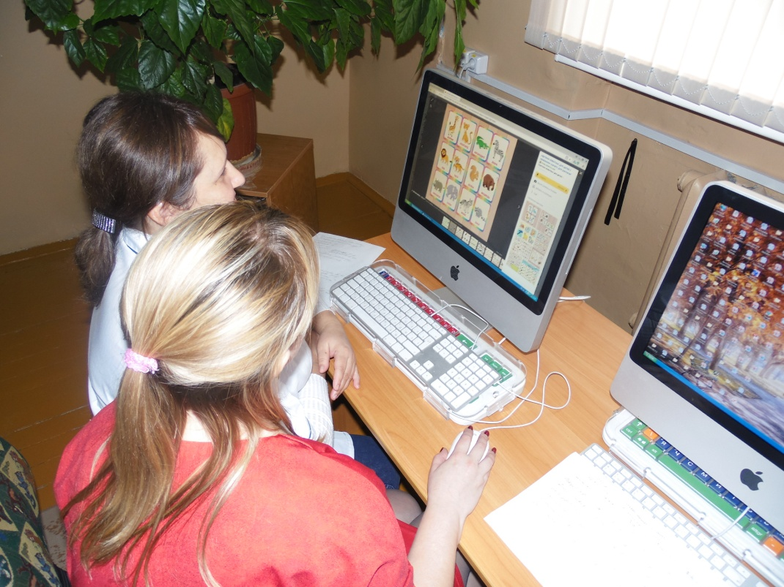
В классе компьютерном нашем уютно,
Часто увидишь знакомые лица.
Кто распечатать, кто в интернете,
Кто утренник пишет, кто просто зашел...
В классе, как в сердце двери открыты.
И всем от общения хорошо….
Коллеги меня уважают и ценят,
Общение выстроить просто, легко….
И каждому я помочь готова
Если попросят и делом, и словом.

Slide 13
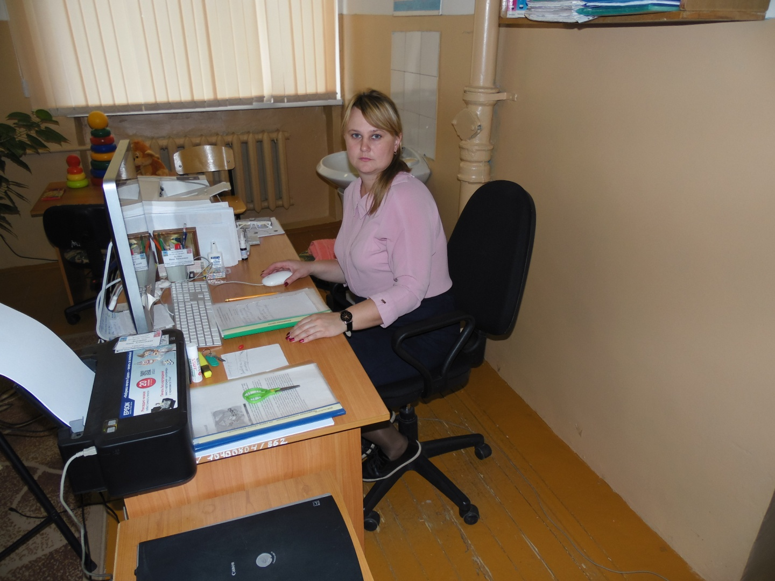
Кто из вас, возможно, ас?
Заходите в этот класс!
Здесь компьютеров отряд
Ждет желающих ребят.
Не хотите ль потрудиться,
Поиграть, повеселиться?
Вот инструктор наш идет,
Всем задания даёт.
Любит, холит, обучает,
Что не ясно – объясняет.
Инструктаж проводит чётко,
Результаты хороши
Мы теперь легки и ловки
И с компьютером на «Ты».
Вот инструктор, вот так ас,
Настоящий мастер класс!

Slide 14

Педагогическая деятельность
Владею современными
образовательными технологиями методиками, эффективно применяю их в практической профессиональной деятельности.

Slide 15

Применяю для обучения различные формы и методы:
Индивидуальная - используется при обучении детей с нарушением восприятия и несформированным познавательным интересом. В индивидуальных занятиях нуждаются дети с явно выраженными патологиями развития и нарушениями в той или иной деятельности. Данная форма роботы позволяет вырабатывать и поддерживать мотивацию к обучению, учитывать индивидуальную траекторию и темп развития ребёнка.

Slide 16
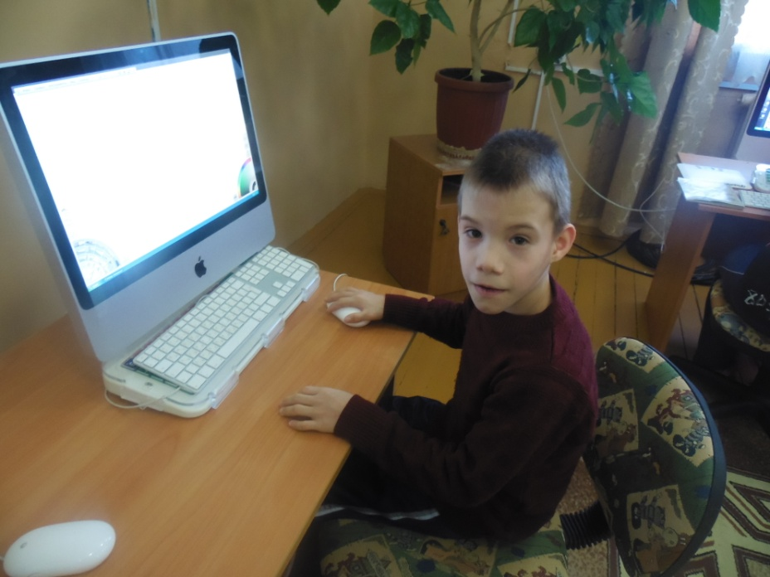
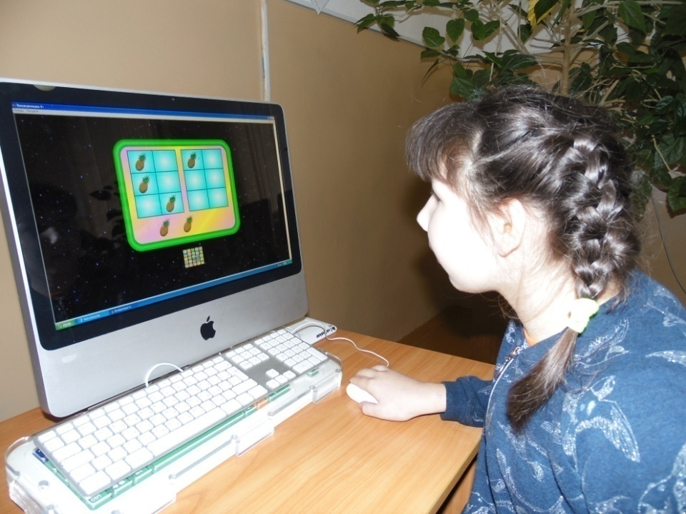
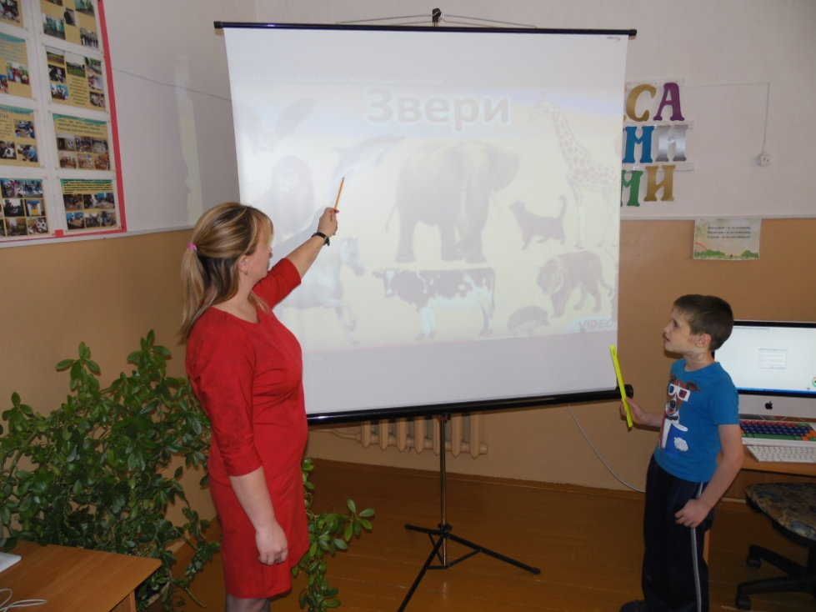
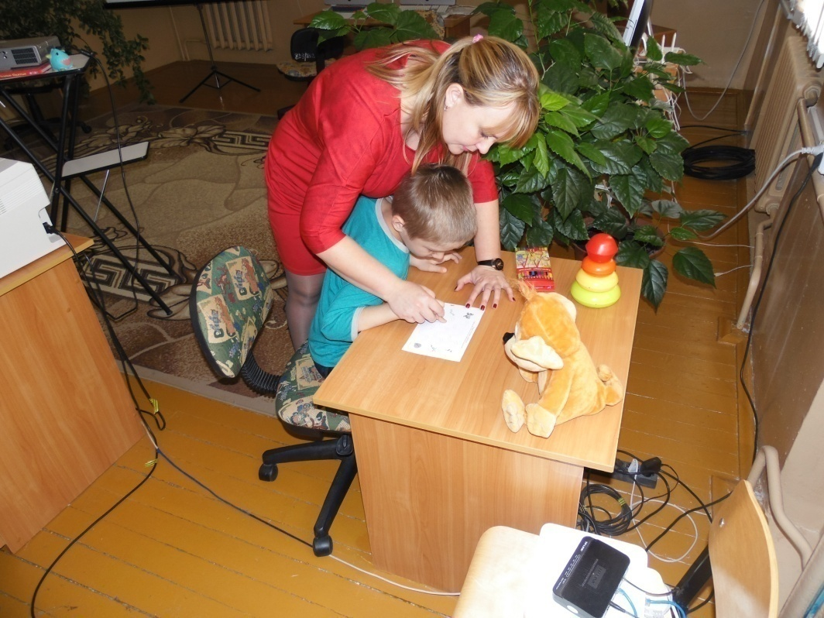
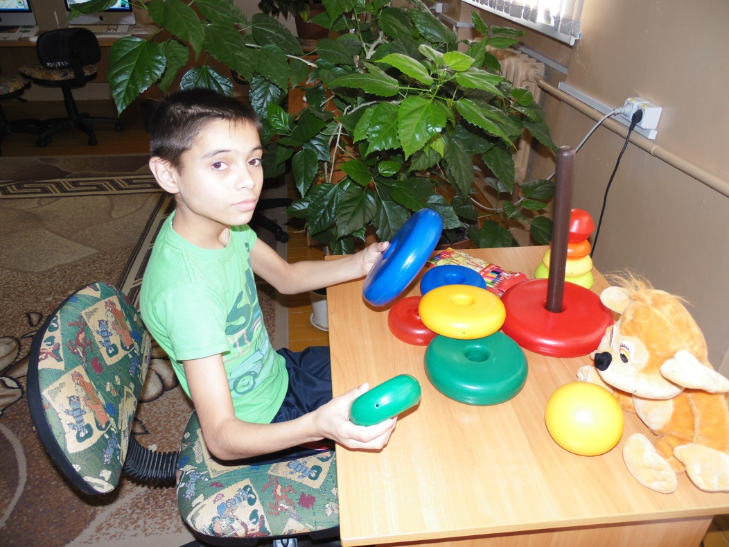
Индивидуальная работа

Slide 17

Подгрупповая - предоставляется возможность самостоятельно или с помощью взрослого строить свою деятельность на основе принципа алгоритма действия, индивидуализации и активности, ощутить помощь со стороны друг друга, учесть возможности каждого на конкретном этапе деятельности. Всё это способствует более быстрому выполнению задания. Особым приёмом при организации этой формы работы служит использование ориентировки детей на создание подгрупп. Для этого группа распределяется на более маленькие подгруппы с учётом их личностных особенностей.

Slide 18
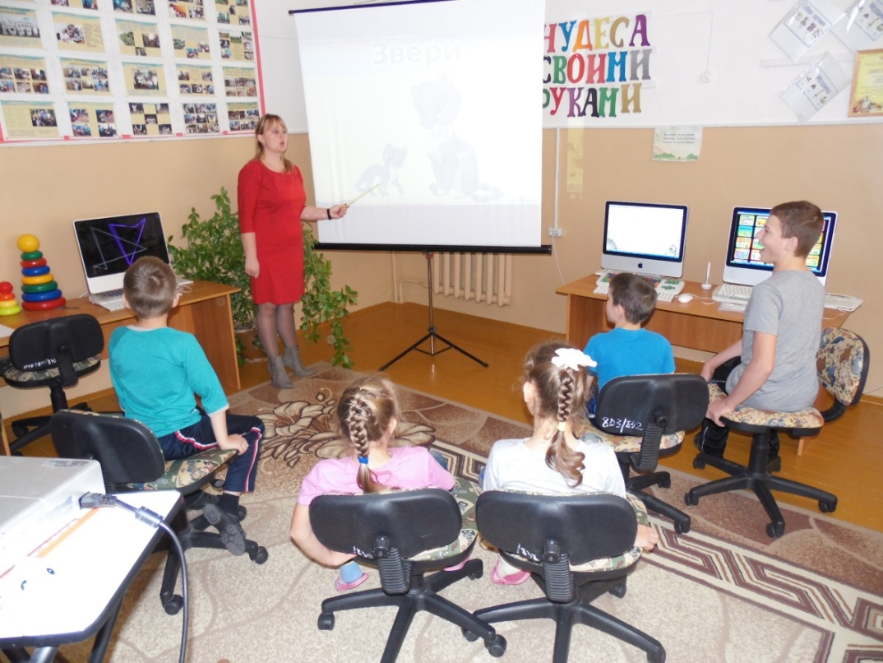
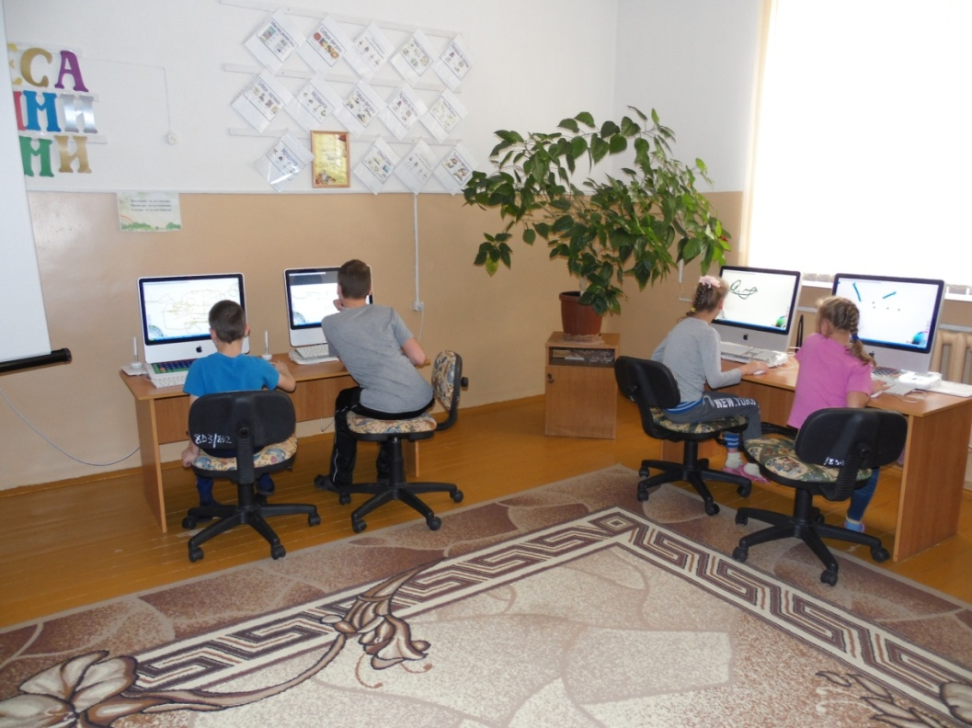
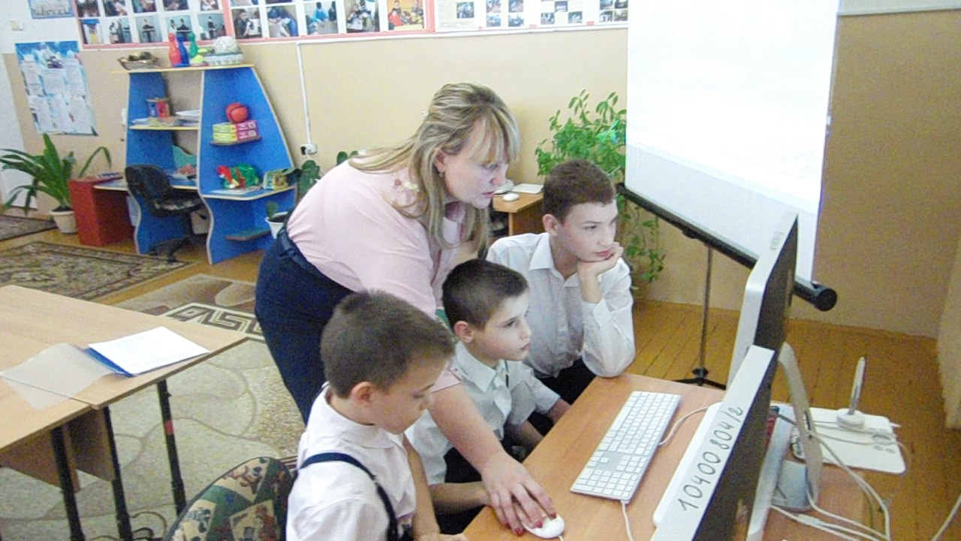
Подгрупповая работа

Slide 19


ФОТООТЧЕТ

Slide 20
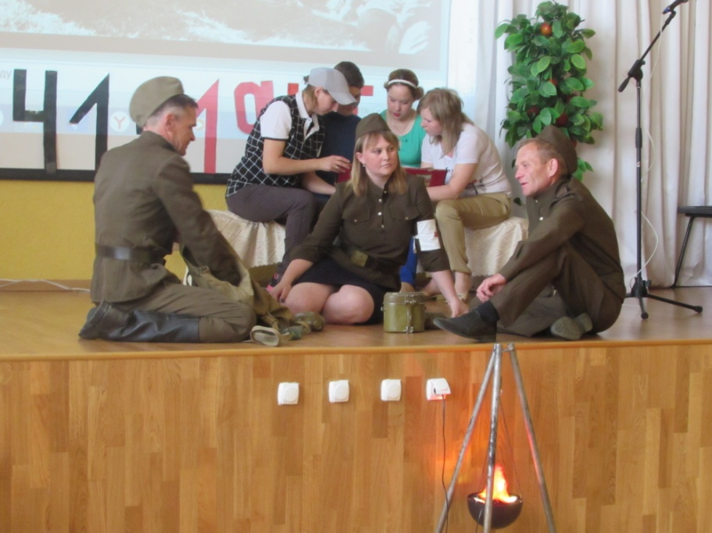
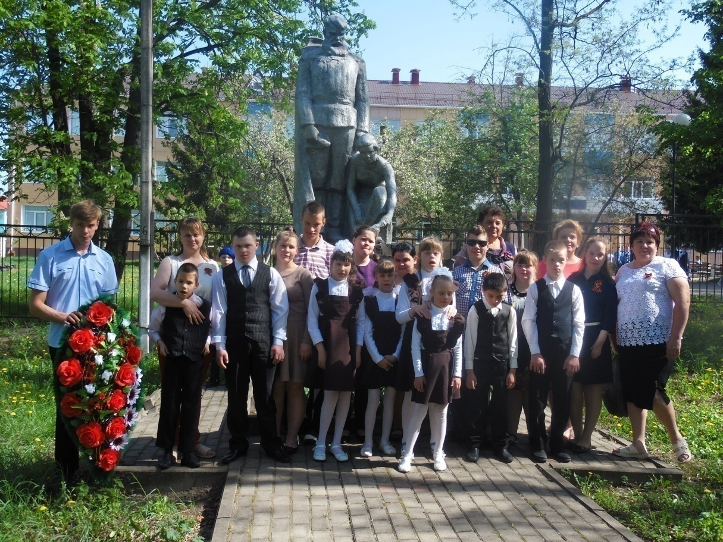
Принимаю активное участие в жизни учреждения
Утренник «Спасибо деду за ПОБЕДУ»
Митинг к 9 мая

Slide 21
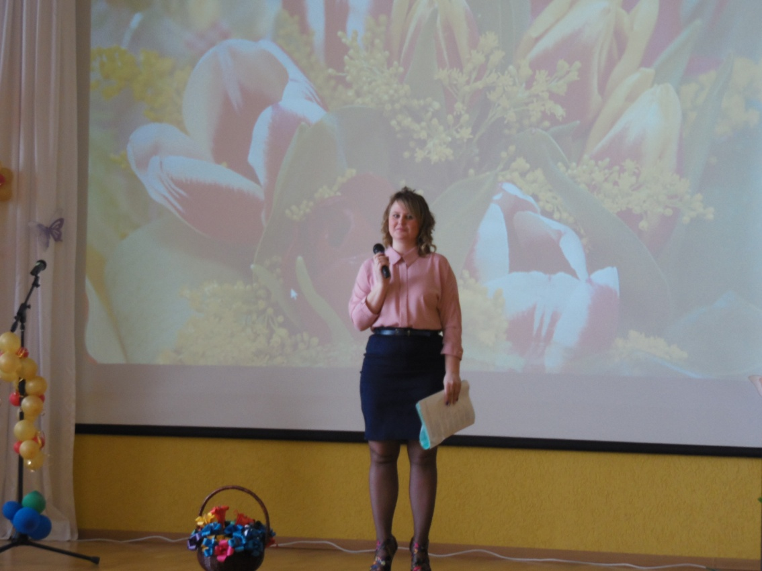
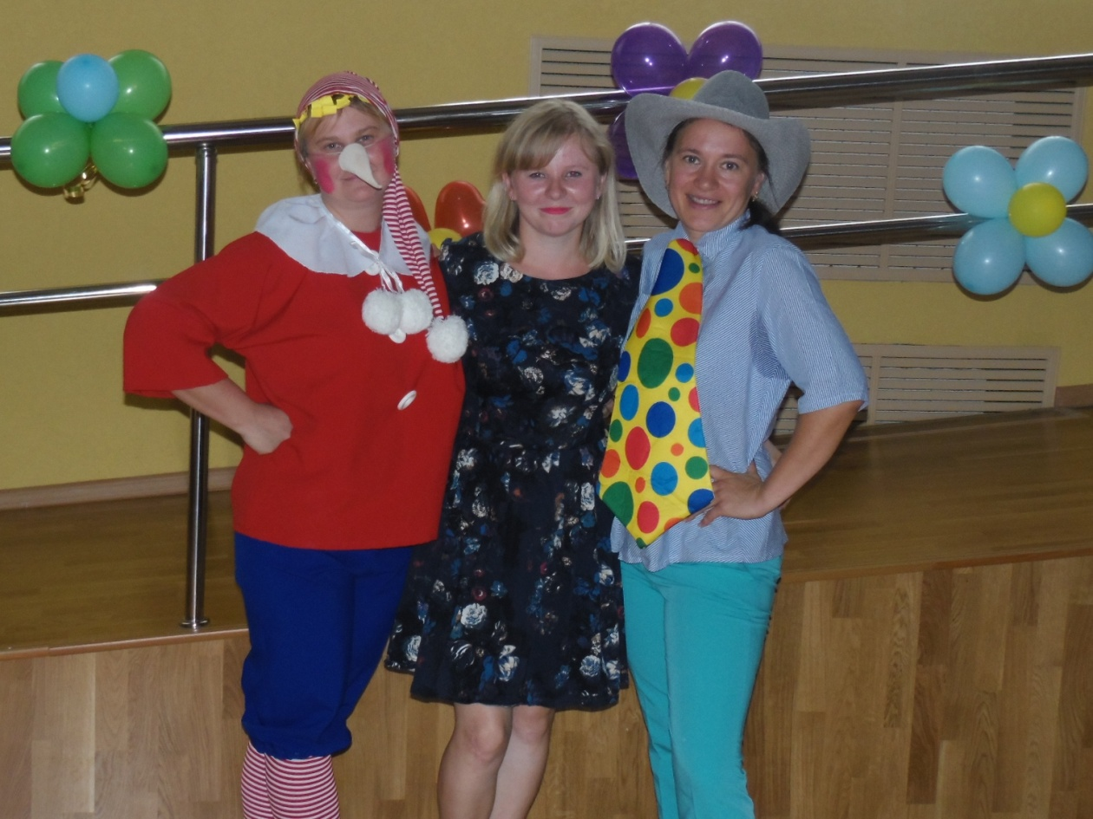
Утренник к 8 марта
«Всё для Вас….»
Утренник к 1 сентября

Slide 22
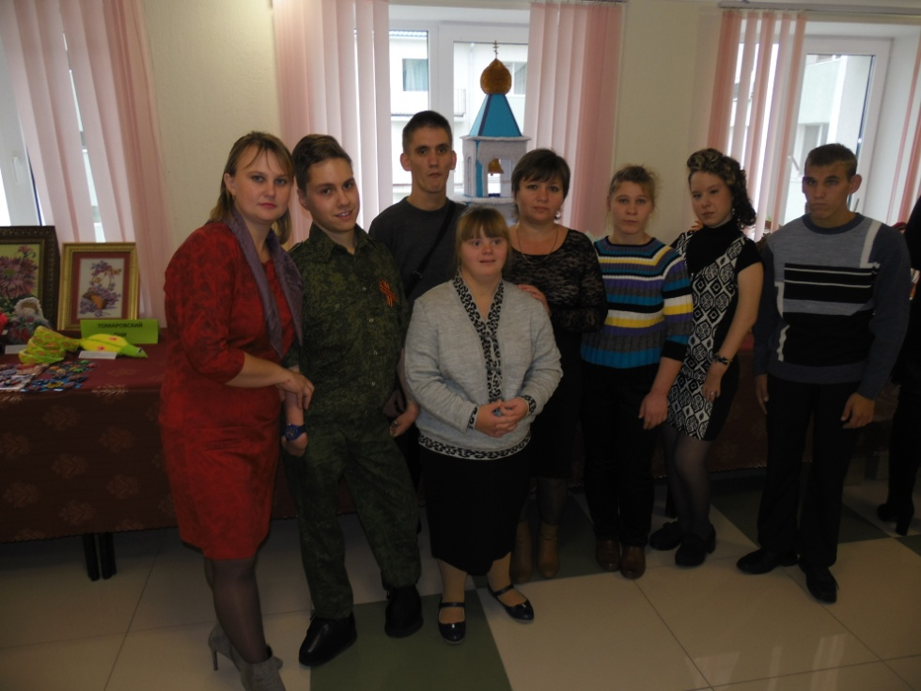
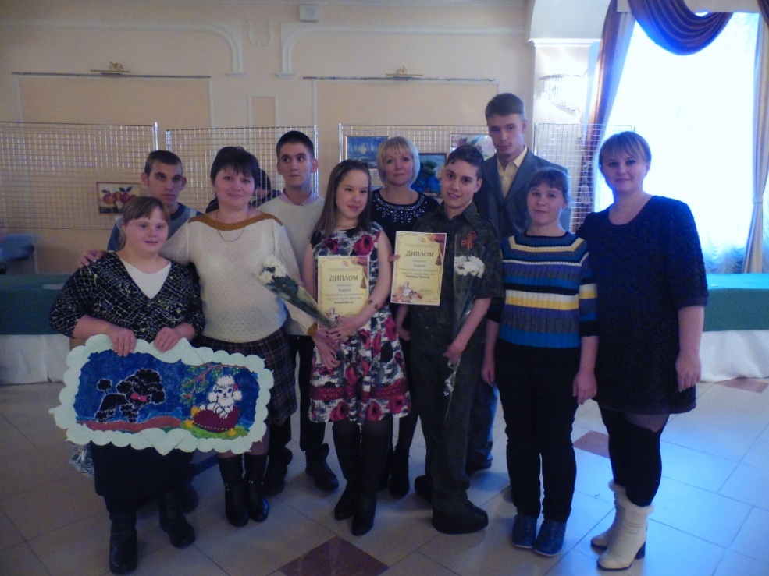
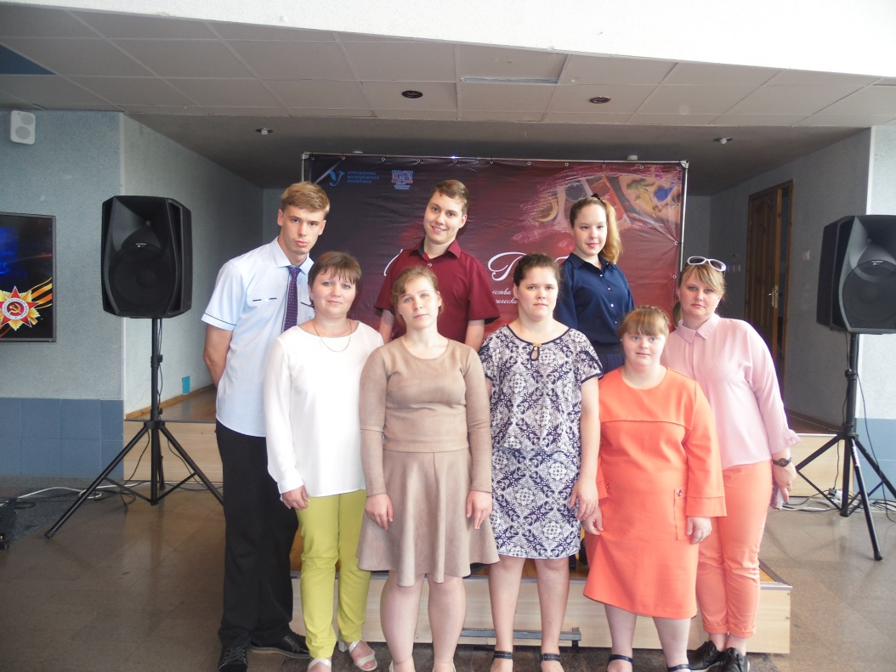
Принимаю активное участие в жизни воспитанников (сопровождение и поддержка на конкурсах )
Конкурс «Верю в себя»
Конкурс «Вальс победы»

Slide 23
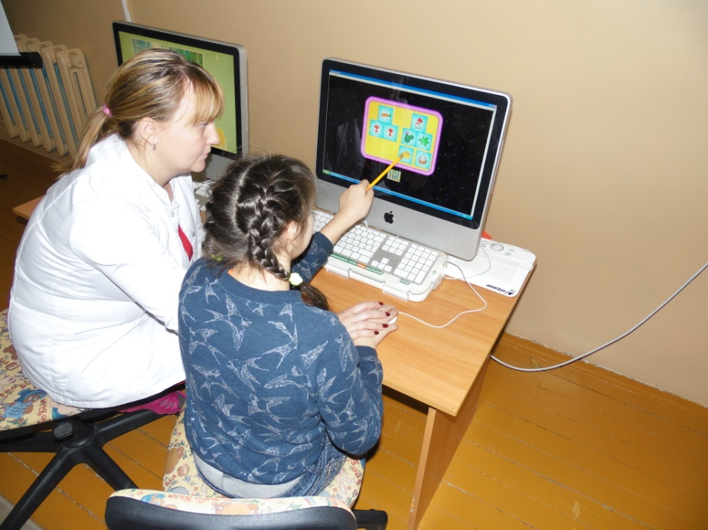
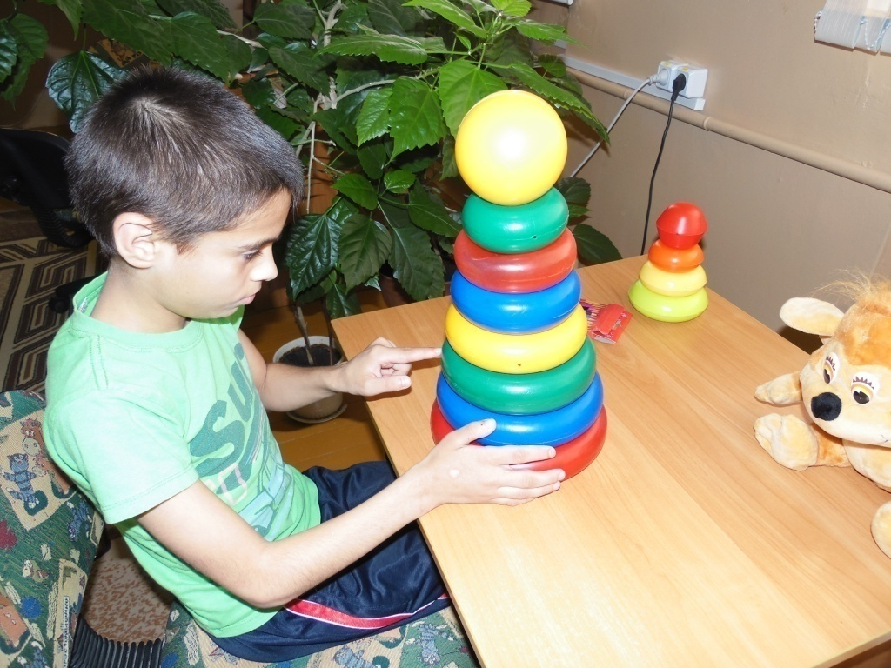
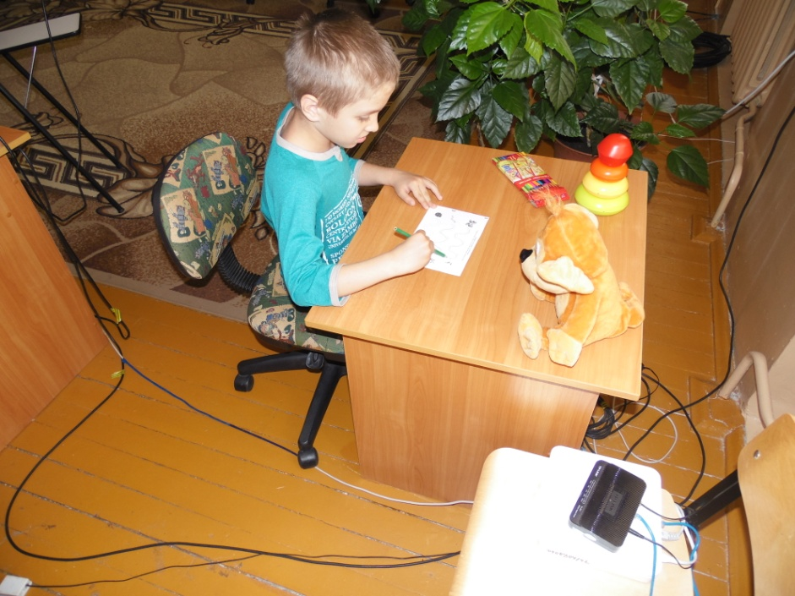
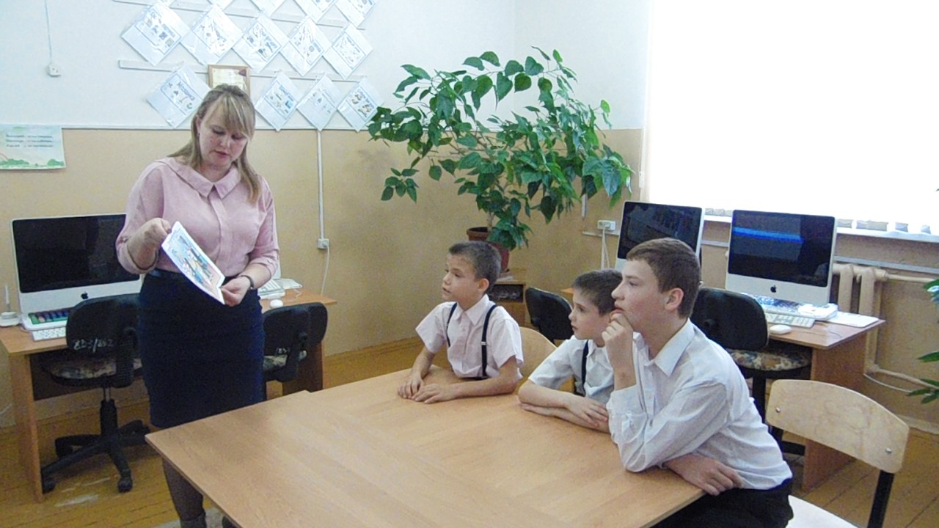
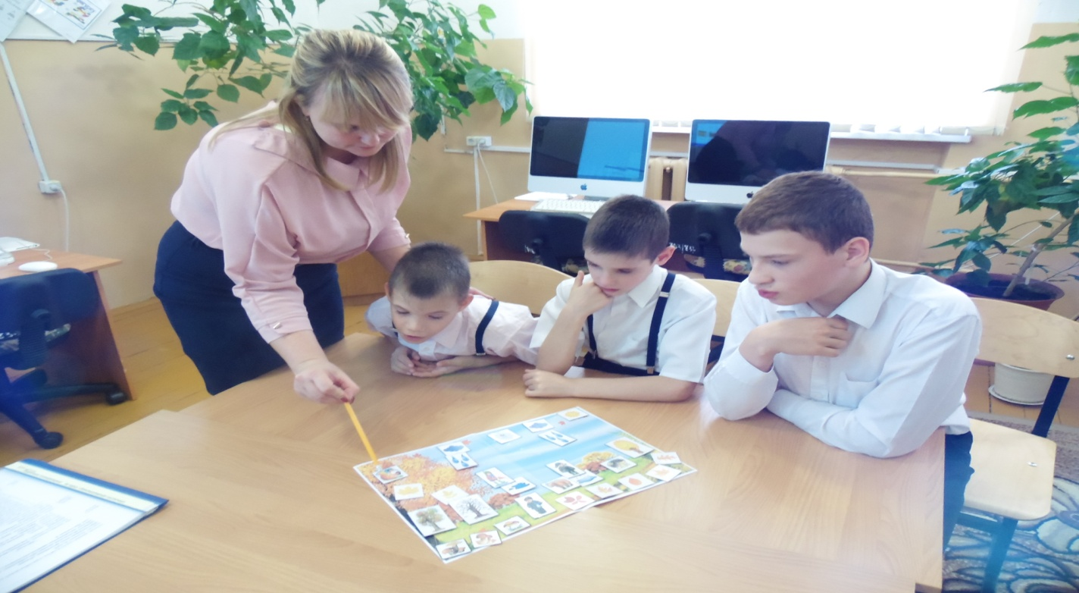
Образовательный процесс

Slide 24
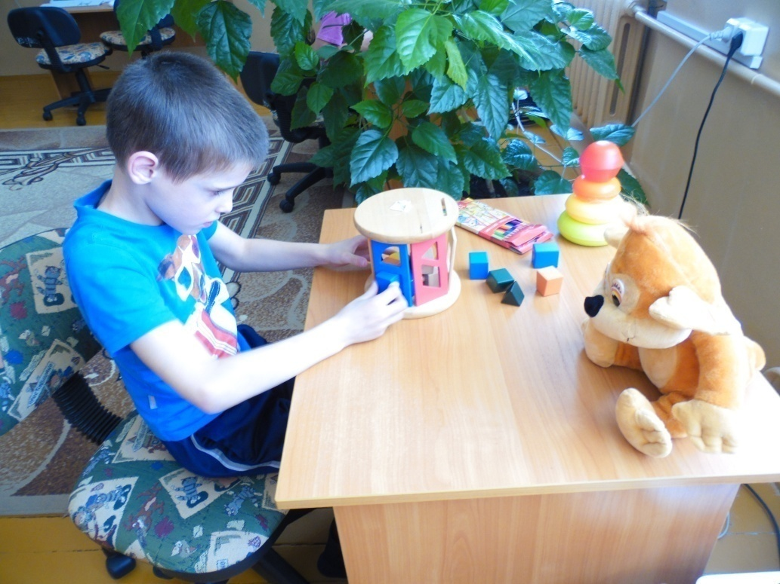
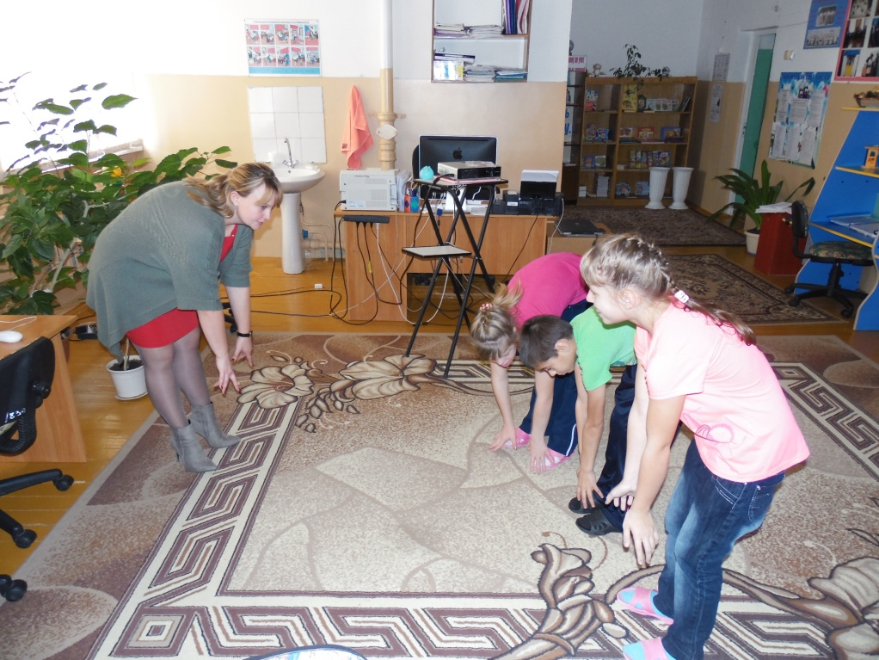

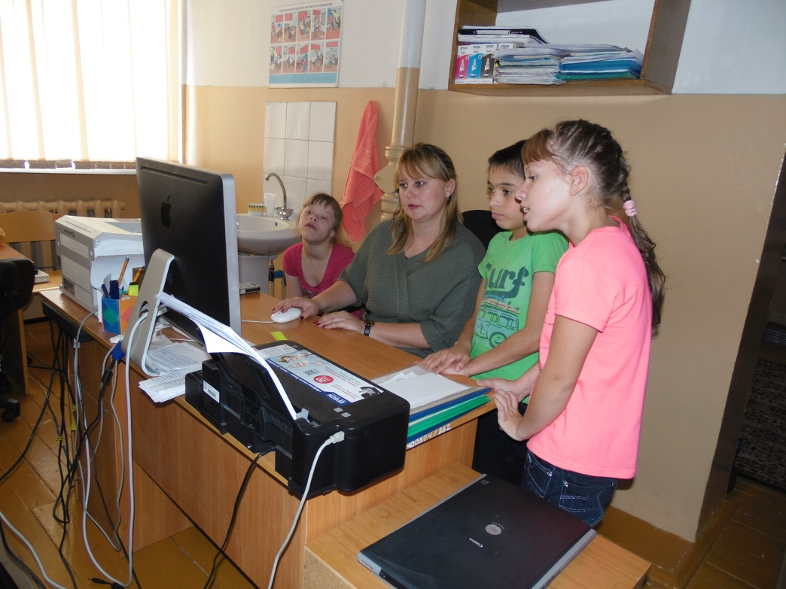
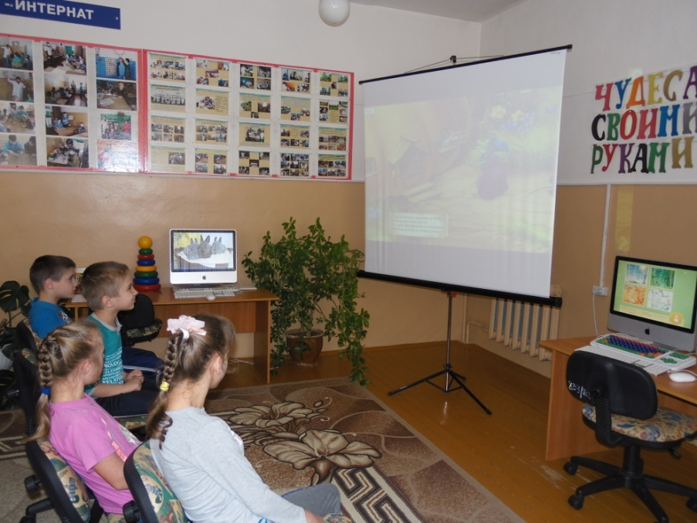
Учимся играя
Игровая технология
Здоровьесберегающие технологии
Арт – терапия
Направление- сказкотерапия
ИКТ

Slide 25
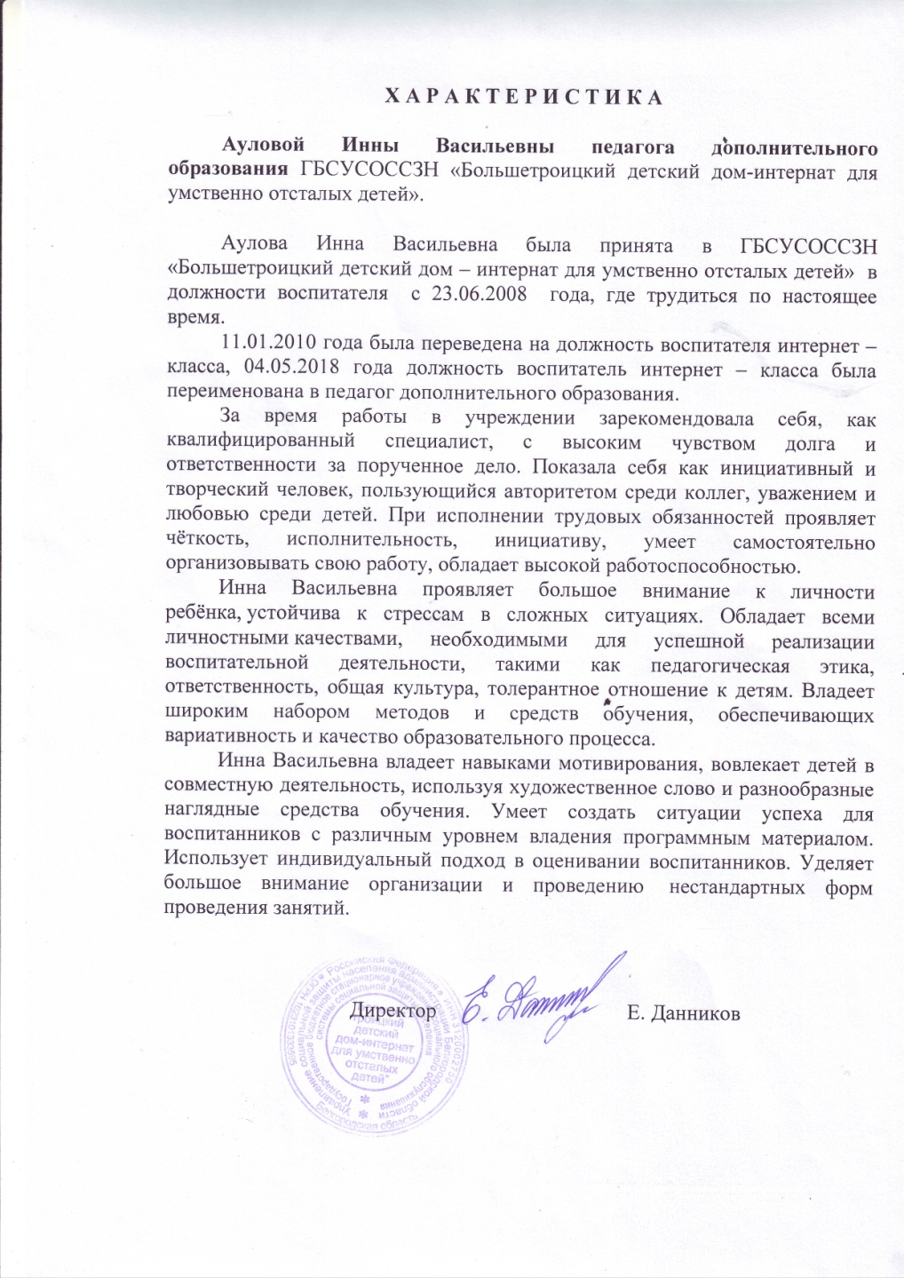
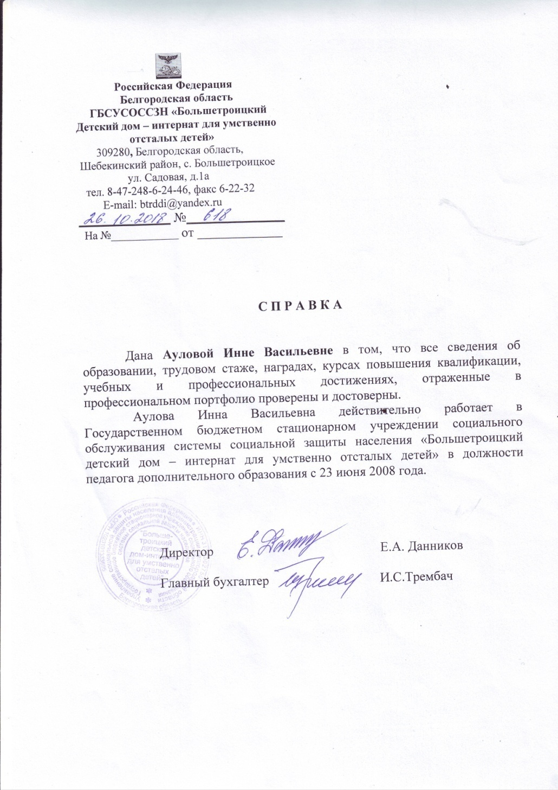
Приложение

Slide 26
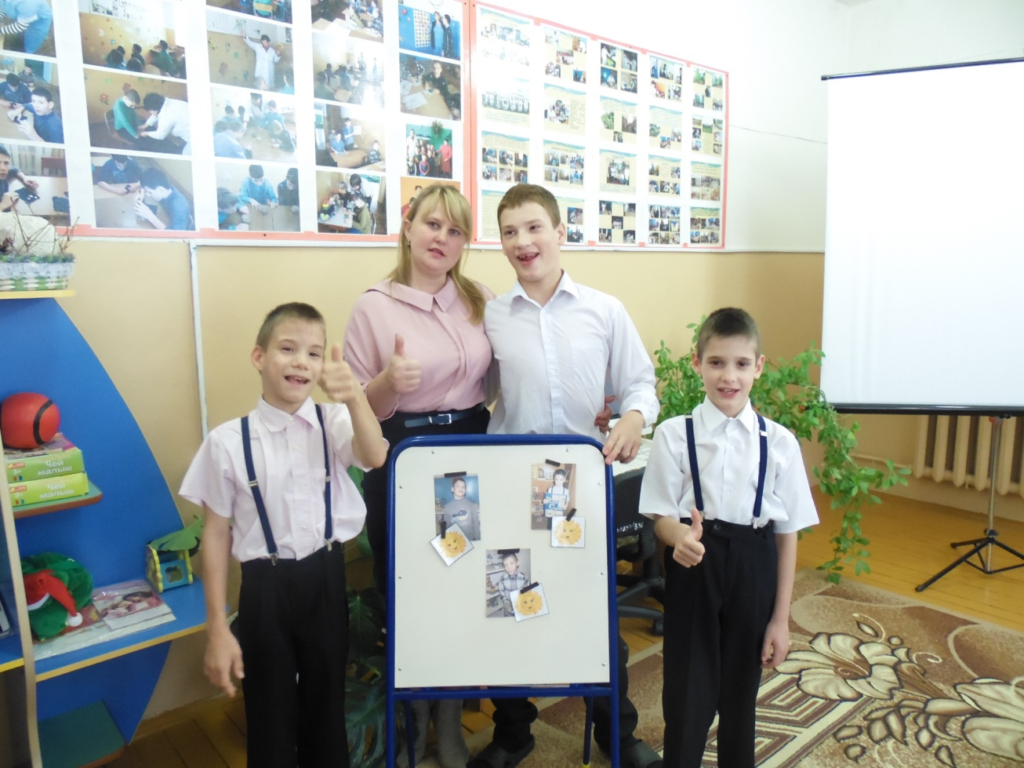
Каким быть должен педагог?
Конечно, добрым должен быть!
Любить детей, любить ученье,
свою профессию любить!
Каким быть должен педагог?
Конечно, щедрым должен быть!
Всего себя без сожаления
он должен детям подарить!

Slide 27

С благодарностью
за ваше внимание!

